Slide 1



Πάτα το ηχείο
Ελάτε να θυμηθούμε τι κάνουμε το καλοκαίρι.
Τώνια Κωνσταντίνου
Στάλω Υψαρίδου
Μόνικα Σάββα

Slide 2

Κάθε καλοκαίρι…
Πάτα το ηχείο

Slide 3
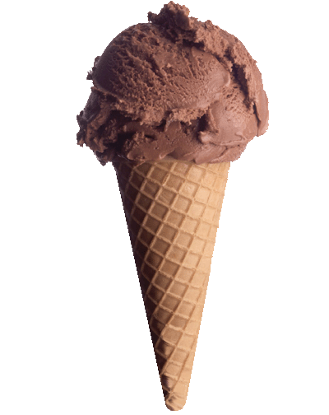
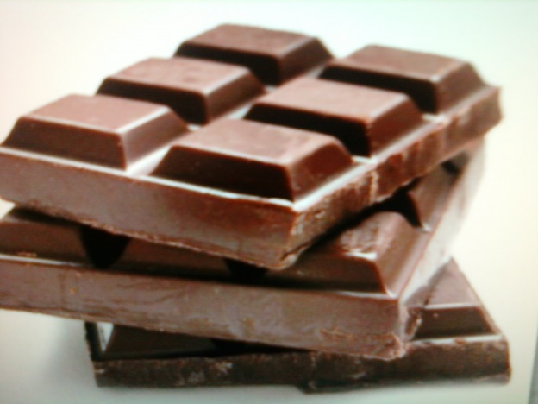
Τρώμε…

Slide 4

Σωστό!!!
Επόμενο

Slide 5
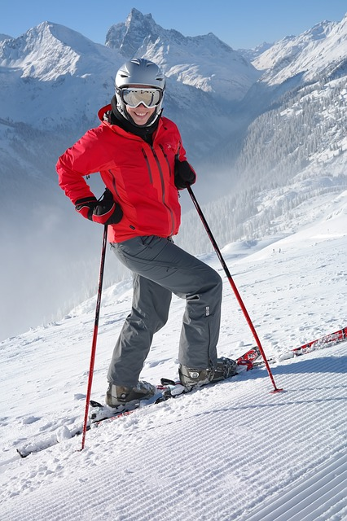
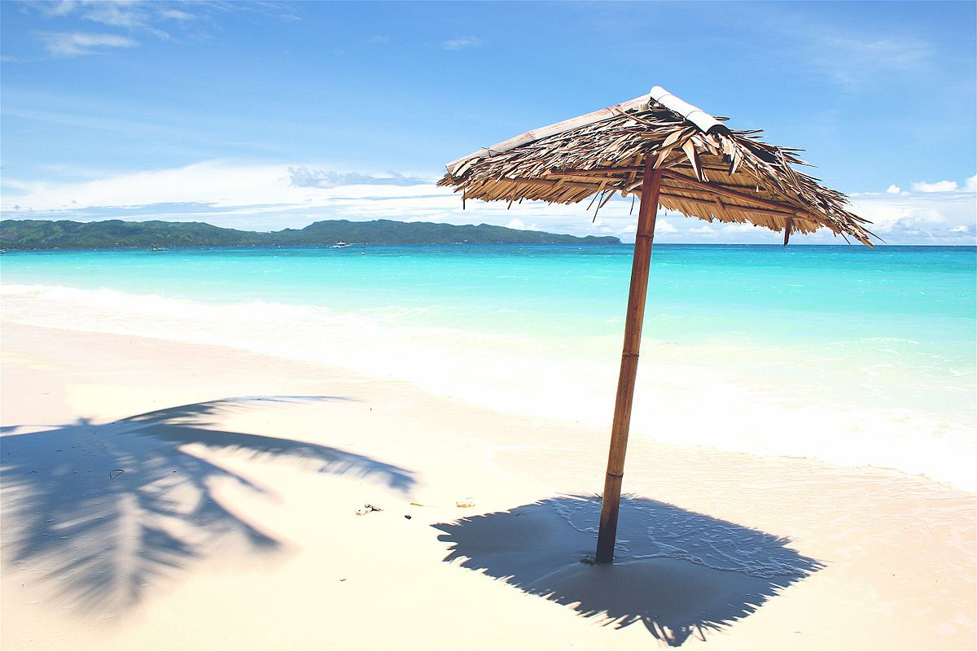
Πηγαίνουμε …
Πάτα το ηχείο

Slide 6
Σωστό!!!
Επόμενο

Slide 7
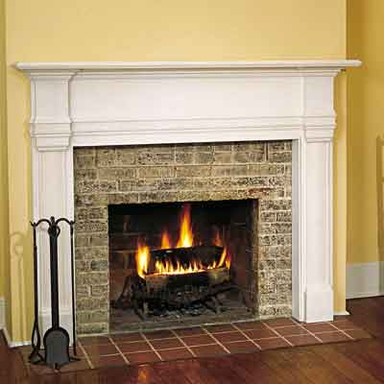
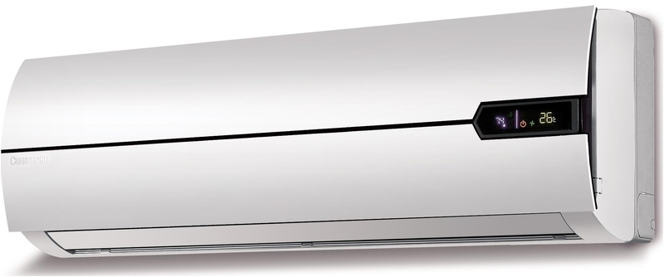
Ανάβουμε …
Πάτα το ηχείο

Slide 8
Σωστό!!!
Επόμενο

Slide 9
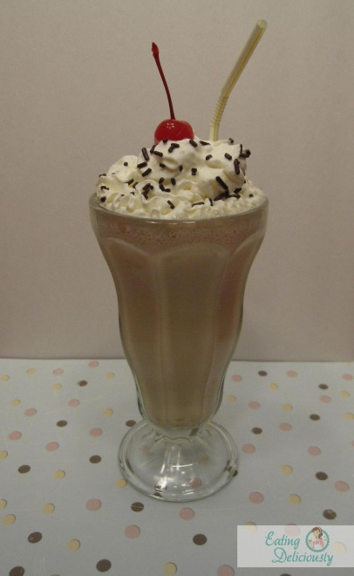
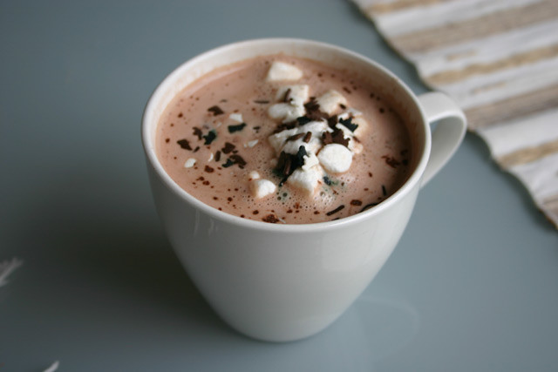
Πίνουμε…
Πάτα το ηχείο

Slide 10
Σωστό!!!
Επόμενο

Slide 11
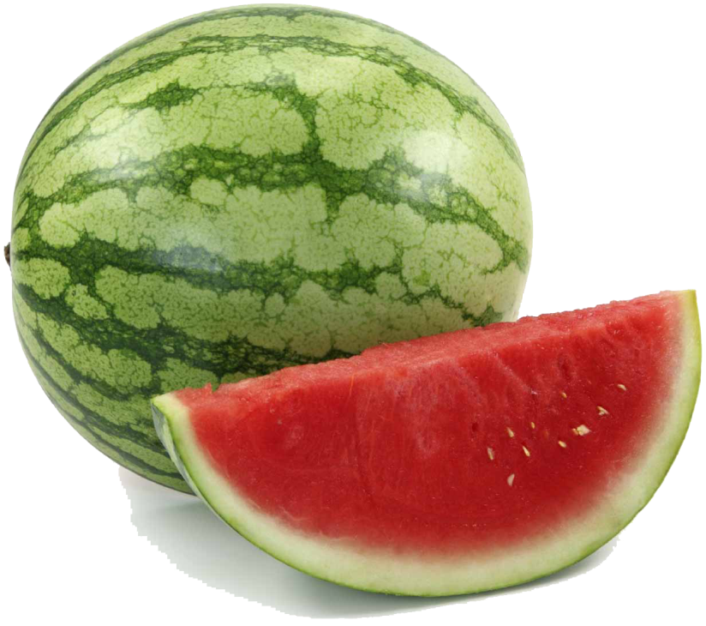
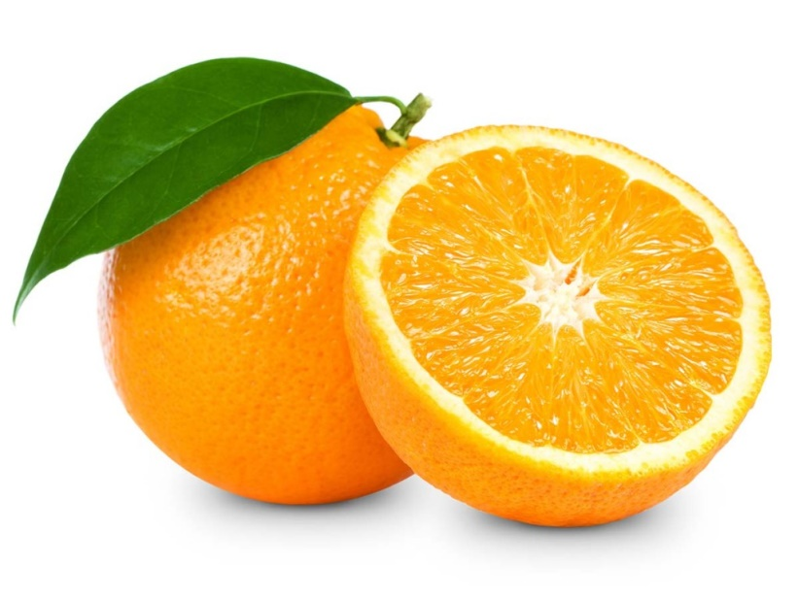
Τρώμε…
Πάτα το ηχείο

Slide 12
Σωστό!!!
Επόμενο

Slide 13
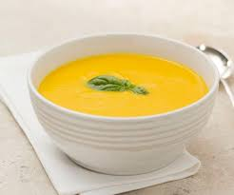
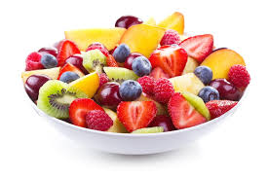
Τρώμε…
Πάτα το ηχείο

Slide 14
Σωστό!!!
Επόμενο

Slide 15



ΜΠΡΑΒΟ ΤΑ ΚΑΤΑΦΕΡΕΣ!!!
Πάτα το ηχείο

Slide 16


ΚΑΛΟ ΚΑΛΟΚΑΙΡΙ
Πάτα το ηχείο

Slide 17
Προσπάθησε ξανά!!!
Επιστροφή

